Slide 1
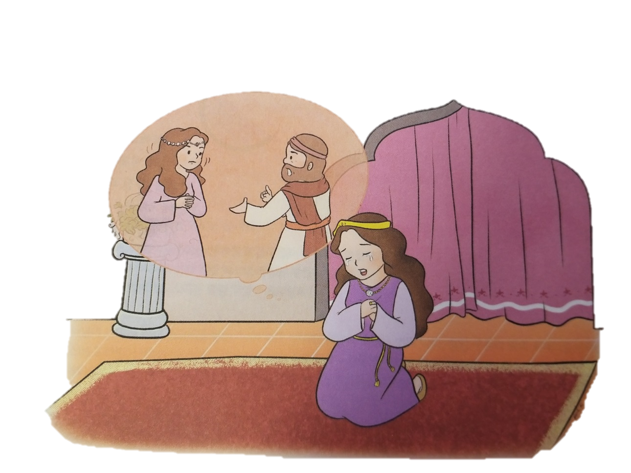
あゆんできた 30ねんの はじまり おうひ エステル
エステル 2:10

Slide 2
99.9%の
ふくいんの
ない
イスラエル

Slide 3
ぐうぞう せぞく
しょうぎょうか
Notes:
이미지출처 : https://news.naver.com/main/read.nhn?oid=055&aid=0000851539

Slide 4
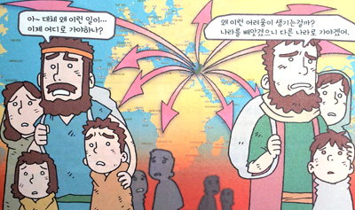
バビロン しんりゃく

Slide 5
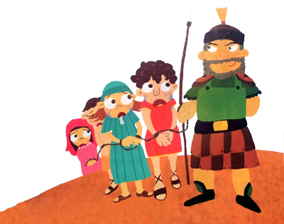
ほりょ

Slide 6
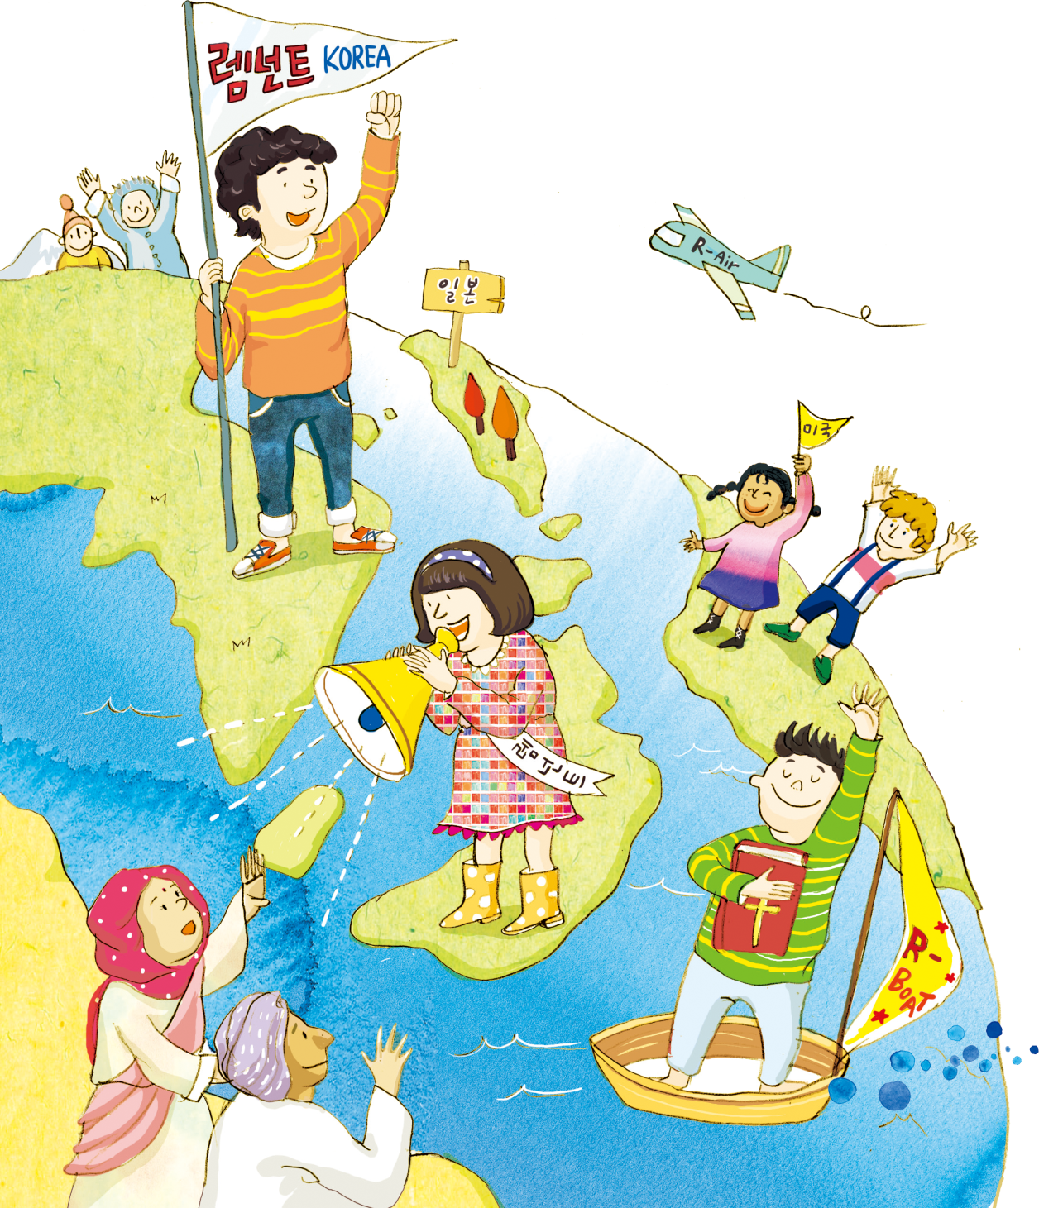
0.1%の
ふくいんを
もった
レムナント

Slide 7
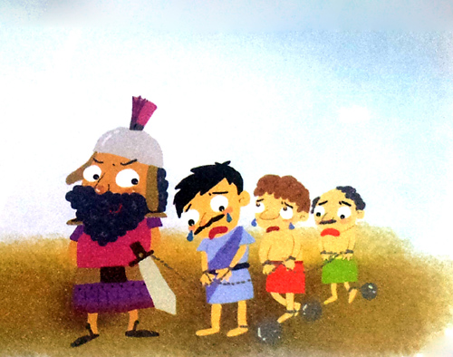
1. せかいふくいんかを のがした イスラエル
どれい
ほりょ
ぞっこく

Slide 8
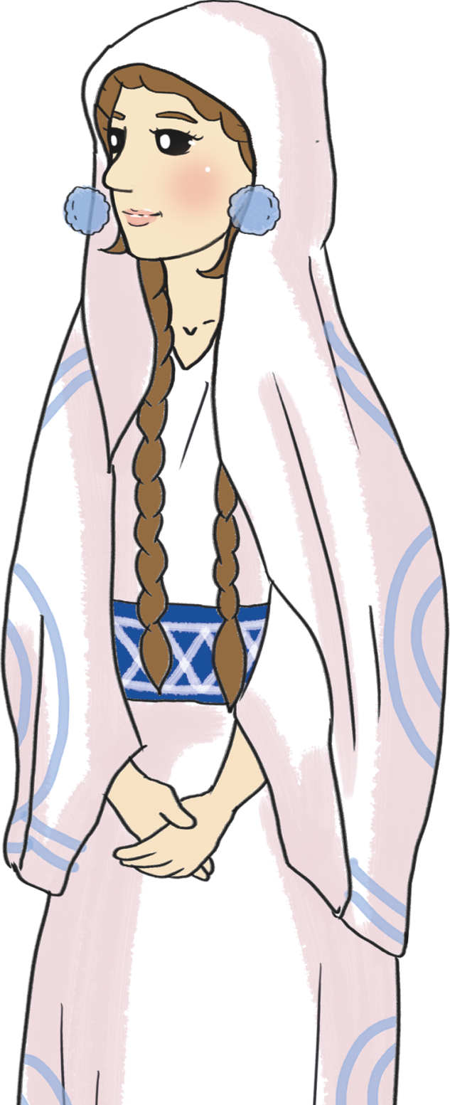
2. ほりょに なった Remnant
ほりょに なった
うつくしい じょせい
じゅうような けいやく
おうひに なった
エステル
Notes:
이미지출처 : https://blog.naver.com/samhoung/222055780843

Slide 9
3. くにを すくった エステル
ほんみょうは ハダサ
たみを すくうために
けつだん
ハマンの しょけい

Slide 10
フォーラム
を
し
て
こく いん し よう
みことばの なかで いちばん こころに のこった
ことを フォーラムしよう
あゆんできた ３０ねんの はじまり
－ おうひ エステルに ついて
フォーラムしよう
こんしゅう じっせん することを フォーラムしよう

